Slide 1
Коронавирусы: Основные факты
Отдел респираторных вирусов
Департамент вирусных заболеваний
Национальный Центр по иммунизации и респираторным заболеваниям
Центры по Контролю и Профилактике Заболеваний США,
Бумбуриди Екатерина CDC/CAR

Slide 2
Содержание презентации
Факты о коронавирусах (CoV)
Коронавирусы у людей (HCoVs)
Другие коронавирусы (SARs и MERs)
Новые коронавирусы
2019-nCoV
Notes:
Embargoed for release 11/22/2019

Slide 3
Факты о коронавирусах

Slide 4
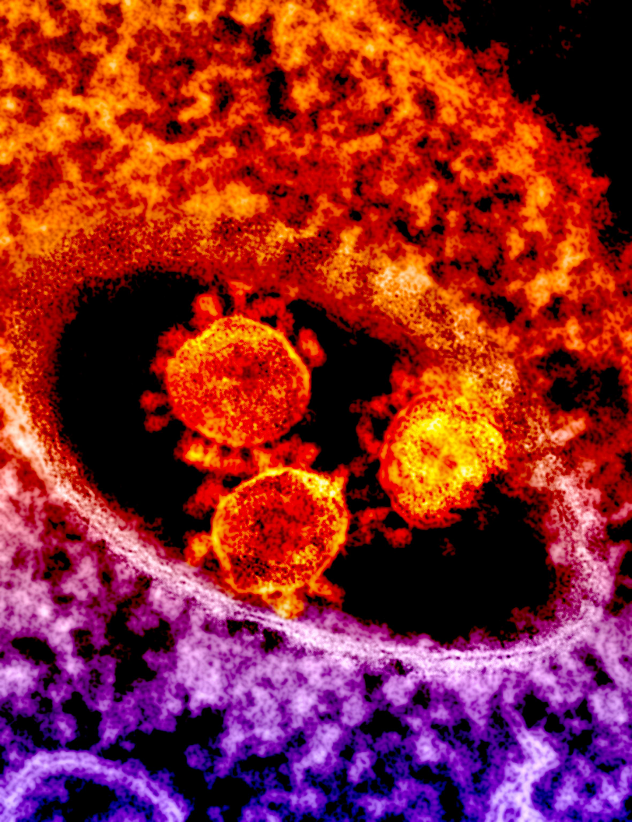
Факты о коронавирусах
Большое семейство вирусов, которые вызывают респираторные заболевания
Относятся к семейству Coronaviridae
Впервые изолированы в 1960 году
Циркулируют среди животных и людей (зоонозы)

Slide 5
Факты о коронавирусах
Симптомы
Обычно вызывают заболевания верхних дыхательных путей, по симптомам схожих с простудой, протекающих в легкой или средней форме
Симптомы могут включать:
Насморк
Головная боль
Кашель
Боль в горле
Лихорадка
Общее недомогание
Пневмония или бронхит*
*В основном у пациентов с ослабленным иммунитетом, новорожденных и пожилых людей.
Диагноз
Респираторные образцы и сыворотка (крови) могут быть исследованы в лабораториях с целью проверки на более серьезные заболевания

Slide 6
Факты о коронавирусах
Трансмиссия
Чаще всего передается от инфицированного человека к другим через:
Воздух, посредством кашля и чихания
Близкий личный контакт, например прикосновение или рукопожатие
Прикосновение к инфицированному объекту или поверхности
Обычно происходит осенью или зимой, но может происходить в любое время года
Дети наиболее подвержены риску заражения
Большинство людей заражаются хотя бы раз в течение жизни

Slide 7
Коронавирусы у людей (HCoVs)

Slide 8
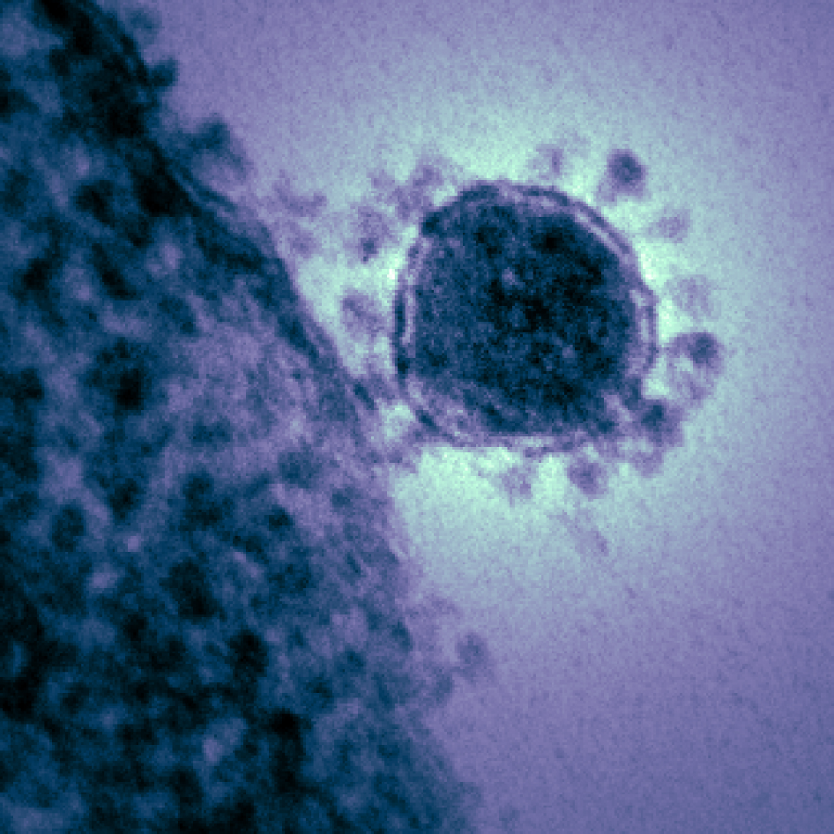
Коронавирусы у людей (HCoVs)
Названы так потому что имеют булавовидные шиповидные отростки, напоминающие корону
4 подгруппы (альфа, бета, гамма, дельта)
Семь коронавирусов, которые могут поражать людей
Распространенные HCoV:
HCoV-229E (альфа)
HCoV-OC43 (альфа)
HCoV-NL63 (бета)
HCoV-HKU1 (бета)
Другие CoVs:
SARS-CoV (бета)
MERS-CoV (бета)
2019-nCoV*
*2019 Novel Coronavirus

Slide 9
Другие коронавирусы (SARs и MERs)

Slide 10
SARS-CoV (ТОРС) Тяжелый острый респираторный синдром
Вирусное респираторное заболевание
Впервые обнаружен в ноябре 2002 года в Китае
2002-2003 глобальная вспышка
8,098 предположительных случаев
774 смертей
Нет известных случаев заболевания среди людей с 2004 года

Slide 11
SARS-CoV (ТОРС) Тяжелый острый респираторный синдром
Распространяется через близкий контакт между людьми
Летальность -10%
Симптомы могут включать:
Лихорадка, озноб, боли в теле, пневмония

Slide 12
MERS-CoV (БВРС) Ближневосточный респираторный синдром
Вирусное респираторное заболевание
Летальность – 37%
Впервые обнаружено в 2012 году в Саудовской Аравии
С тех пор были зарегистрированы случаи среди людей в десятках стран (находящихся на Аравийском полуострове или вблизи него)
2 случая зарегистрировано в 2014 году в США
Оба случая были среди сотрудников сферы здравоохранения, прибывших в США из Саудовской Аравии
Угроза заражения MERS остается низкой для населения США
По состоянию на 3 октября 2019 года
>2400 лабораторно подтвержденных случаев
>850 смертей

Slide 13
MERS-CoV (БВРС) Ближневосточный респираторный синдром
Передается от инфицированного человека к другим через:
Близкий контакт (уход или совместное проживание с больным)
Организации здравоохранения, например больницы
Контакт с животными (например верблюды или летучие мыши)
Путешествия
Симптомы могут включать:
Жар, озноб, головная боль, кашель, сбивчивое дыхание, диаррея или тошнота/рвота
Симптомы начинают проявляться на 5-6 день после контакта, но также могут проявиться в промежутке со 2 по 14 день
Тяжелые осложнения включают пневмонию и почечную недостаточность
~3 или 4 из 10 людей с подтвержденным диагнозом, умерли
У пожилых людей и пациентов с сопутствующими заболеваниями риск смерти выше

Slide 14
MERS-CoV (БВРС) Ближневосточный респираторный синдром
Профилактика
Вакцины пока не существует (в разработке)
Профилактика респираторных заболеваний:
Мойте руки часто, как минимум в течение 20 секунд
Если нет доступа к мылу и воде, используйте средство на спиртовой основе
Прикрывайте рот и нос салфеткой или платком
Постарайтесь не прикасаться к глазам, носу или рту
Избегайте близких контактов
Очищайте и дезинфицируйте поверхности, к которым Вы часто прикасаетесь
Лечение
Не существует специфичного антивирусного лечения
Пациенты обращаются к медицинским специалистам для симптоматического лечения

Slide 15
Новые коронавирусы
Обзор Вспышки Нового Коронавируса 2019

Slide 16
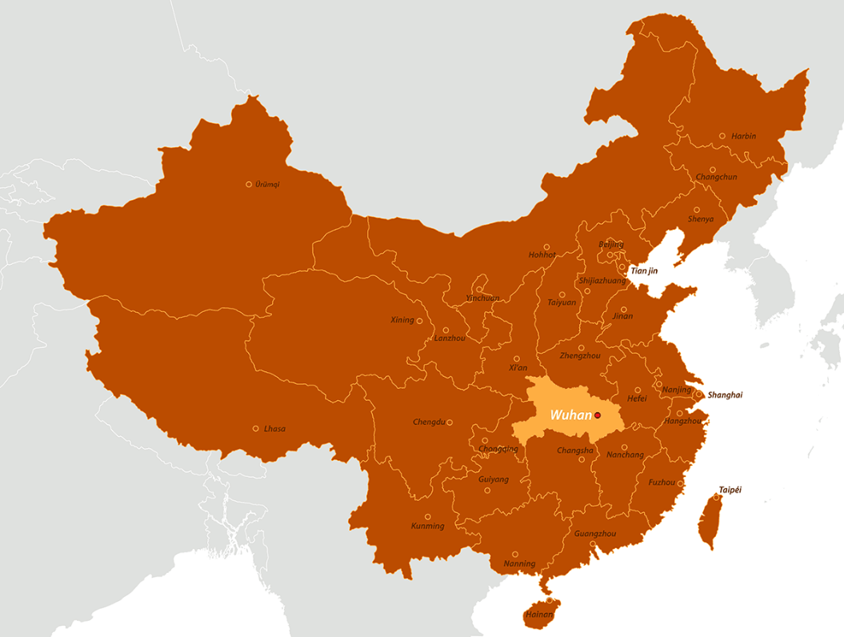
Новый Коронавирус 2019
Обнаружен в городе Ухань, Китай в 2019
Первичный случай был связан с посещением рынка, где продавалась продукция из рыбы и мяса животных (домашних, диких, птицы)
Зарегистрированы случаи в других странах, связанные с путешествиями из Китая
Расследование продолжается
Источник и динамика трансмиссии неизвестны
Передача от человека к человеку подтверждена

Slide 17
Происхождение
Свидетельства, что 2019-nCoV, как представляется, рекомбинантный вирус между коронавирусом летучей мыши и коронавирусом неизвестного происхождения
Кроме того, выводы авторов показывают, что змея является наиболее вероятным диким животным резервуаром для 2019-nCoV
Взятые вместе результаты показывают, что гомологичная рекомбинация в шип гликопротеине может способствовать 2019-nCoV кросс-видовой передаче от змеи к человеку.
Homologous recombination within the spike glycoprotein of the newly identified coronavirus 2019-nCoV may boostcross-species transmission from snake to humanWei Ji1，*，#, Wei Wang2，*, Xiaofang Zhao3，*,Junjie Zai 4，*, Xingguang Li

Slide 18
Анализ 41 лабораторно подтвержденного случая
27 (66%) подвергались воздействию на Рынке морских продуктов в Вухане (предполагаемый источник инфекции животного происхождения располагался на рынке)
41 – имели вирусную пневмонию
6 (15%)- умерли
13(32%) – имели сопутствующие заболевания
Медиана возраста – 49 лет (41-58)
1/3 случаев имели острый респираторны дистресс синдром
В семье из 6 человек пятеро заболели – они не посещали рынок, но посещали госпиталь в Ухане (подтверждение передаыи от человека к человеку)
Published:January 24, 2020DOI:https://doi.org/10.1016/S0140-6736(20)30186-0 The Lancet

Slide 19
Симтомы в начале заболевания (продолжение)
Частые симптомы:
Лихорадка -40 (98%)
Кашель – 31 (76%)
Боли в мышцах -18 (44%)
Утомление- 18 (44%)
Сухой кашель – 80%
Лейкопения, лимфопения
Реже втречались
Образование мокроты – 11(28%)
Кровохарканье – 2 (5%)
Диарея – 3(8%)
Головная боль – 3(8%)

Slide 20
Развитие клиники (продолжение)
Пневмония -41(100%)
Затруднение дыхания (диспное) -22(55%) (медиана – на 8-й день)
Лимфопения – 26(63%)
Осложнения
Острый респираторный дистресс синдром – 12(29%)
Осложнения со стороны сердца – 5(12%)
Летальность* -6 (15%)
Находились на ИВЛ - 4
На конец января летальность составила –до 3%

Slide 21
Предположительный случай заболевания (2019-nCoV) Данные Определения случаев основаны на имеющейся информации и могут пересматриваться по мере накопления новой информации. Странам может потребоваться адаптировать определения случаев в зависимости от их собственной ситуации заболевания.
А. Пациент с тяжелой острой респираторной инфекцией (лихорадка, кашель, и требующий госпитализации), И без какой-либо другой этиологической причины полностью объясняющей клиническую картину И хотябы одно из следующих:
история посещения о проживания в городе Ухань, Провинции Хубей, Китай в период 14 дней до начала появления симптомов, или
пациент- медицинский работник, кто работал в среде, где тяжелая острая респираторная инфекция неизвестной этиологии имеет место
В. Пациент с любым острым респираторным заболеванием И как минимум одним из следующих:
близкий контакт с вероятным или подтвержденным случаем 2019-nCoV в период 14 дней до начала появления заболевания, или
посещение или работа на рынке живых животных в городе Ухань, Провинции Хубей, Китай в период 14 дней до начала появления симптома, или
работал или посещал лечебное учреждение в период 14 дней до начала появления симптомов, где регистрировались пациенты с заболеванием 2019-nCov
Global Surveillance for human infection with novel coronavirus (2019-nCoV)
Interim guidance WHO/2019-nCoV/SurveillanceGuidance/2020.3

Slide 22
Вероятный случай
Предположительный случай, у которого результат тестирования на 2019-nCoV неубедительный* или положительный в исследовании на pan-coronavirus.
Подтвержденный случай
Человек с лабораторно подтвержденным 2019-nCoV независимо от клиничнских симптомов и признаков
*Неубедительным является результат испытания, о котором сообщили в лаборатории
Global Surveillance for human infection with novel coronavirus (2019-nCoV)
Interim guidance
21 January 2020 , WHO/2019-nCoV/SurveillanceGuidance/2020.3 ,
Ссылка на страницу лаборатории: https://www.who.int/health- topics/coronavirus/laboratory-diagnostics-for-novel- coronavirus

Slide 23
Сбор образцов (каждый прежположительный случай должен быть протестирован на 2019-nCoV )
Образцы из нижних отделов бронхиального тракта вероятно имеют большее диагностическое значение
По возможности собрать (мокроту, эндотрахеальный аспират, или бронхоальвеолярный лаваж)
Если нет симптомов бронхита/пневмонии или невозможно собрать
Собирают носо- и ротоглоточные мазки
Если результаты отрицательные, но случай высоко выроятен в отношении коронавируса, то
Образцы из респираторного тракта берутся повторно
Дополнительные образцы (кровь, моча, стул)
Global Surveillance for human infection with novel coronavirus (2019-nCoV)
Interim guidance
21 January 2020 , WHO/2019-nCoV/SurveillanceGuidance/2020.3

Slide 24
Сообщение о случае в ВОЗ
ВОЗ просит национальные органы власти сообщать информацию о вероятных и подтвержденных случаях в течение 24 часов с момента поставноки диагноза
Сопроводить случай анкетой*, включающей минимальную информацию
*Interim case reporting form for 2019 Novel Coronavirus (2019-nCoV) “Временной форме отчётности для подтверждённых и вероятного случая неизвестного коронавируса 2019 г

Slide 25
Меры инфекционного контроля
Стратегии по предотвращению или ограничению передачи инфекции в медицинских учреждениях включают следующие принципы:
Раннее распознавание и контроль источника
распознавание и незамедлительное помещение пациентов с подозрением на nCoV в отделенную от других пациентов зону (контроль источника)
Введение мер предосторожности (защиты от воздушно-капельного и контактного заражения).
Применение Стандартных мер предосторожности для всех пациентов (гигиена рук и органов дыхания, использование средств индивидуальной защиты (СИЗ))
Обеспечить применения мер респираторной гигиены:
При подозрении на nCoV предлагать медицинские маски пациентам, которые могут их носить.
Другим пациентам при кашле или чихании прикрывать нос и рот салфеткой или согнутым локтем
Проводить гигиену рук после контакта с выделениями из дыхательных путей.

Slide 26
Меры инфекционного контроля (продолжение)
Применение дополнительных мер предосторожности (меры защиты от контактного и воздушно-капельного заражения и, при необходимости, меры предосторожности при процедурах с образованием аэрозолей) для предположительных случаев
Административный контроль
Экологические и технические средства контроля
Infection prevention and control during health care when
novel coronavirus (nCoV) infection is suspected
Interim guidance, 25 January 2020, WHO/2019-nCoV/IPC/v2020.2

Slide 27
ВЕДЕНИЕ ПАЦИЕНТОВ
Специфического лечения или вакцин против nCoV не существует, однако ведутся исследования и разработки в области борьбы с MERS-CoV. См. текущее руководство ВОЗ по ведению пациентов с MERS. Руководство по ведению пациентов с nCoV из Ухани находится на стадии подготовки.
WHO Последнее обновление: 11.01.2020 г.

Slide 28
Этиотропная терапия
Рассматривается вопрос об оценке ряда потенциальных средств. Исходя из индивидуальных характеристик вспышки, может рассматриваться использование незарегистрированных контролируемых мер вмешательства в чрезвычайных ситуациях (MEURI). См. последнюю версию руководства ВОЗ

Slide 29
Поддерживающая терапия
Оксигенотерапия. Искусственная вентиляция легких в тяжелых случаях (40%).
Настоятельно рекомендуется использование оксиметра. Пациентам в тяжелом состоянии требуется интубация, интенсивная терапия, экстракорпоральная мембранная оксигенация (ЭКМО)
Антибиотики, анальгетики / антипиретики

Slide 30
Спасибо!

